Slide 1
Material didáctico de apoyo para docentes de Arquitectura /Ingenieria Civil.
Capítulo 05:
Resistencia a la Corrosion de los aceros inoxidables

Slide 2
Contenido
La mayoria de los materiales sufren un deterioro con el tiempo
Por qué los aceros inoxidables resisten la corrosión
Tipos de corrosión de los aceros inoxidables
Cómo seleccionar el tipo de acero inoxidable con una resistencia a la corrosión adecuada.
  Aplicaciones estructurales
  Otros usos
Referencias

Slide 3
1. La mayoria de los materiales sufren un deterioro con el tiempo

Slide 4
La mayoria de los materiales sufren un deterioro con el tiempo
Material | Madera | Acero | Hormigón
Tipo de deterioro | Hongos Insectos Insolación+ lluvia | Corrosión | Agrietamiento/ desprendimiento
Acciones para mitigarlo | Tratamientos químicos Pintura/barniz | Galvanizado Pintado | Barra de refuerzo resistente a la corrosión

Slide 5
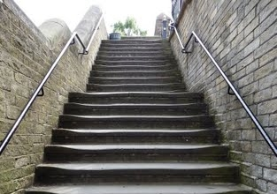

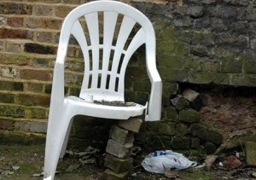
La mayoria de los materiales sufren un deterioro con el tiempo
Material | Piedra | Vidrio | Polímeros
Tipo de deterioro | Daños de desgaste por la contaminación | Roturas | Se vuelve quebradizo por la acción de rayos UV
Acciones para mitigarlo | No se toman normalmente | Vidrios templados | Uso de tipos de polímeros mejorados

Slide 6
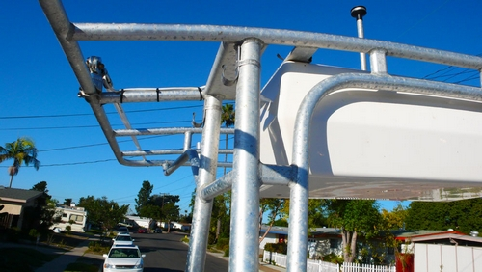
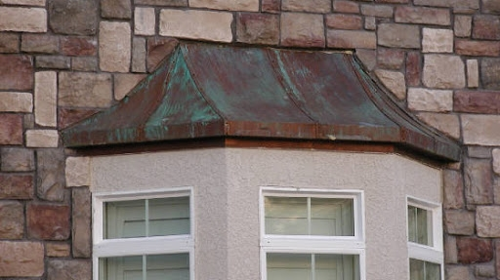
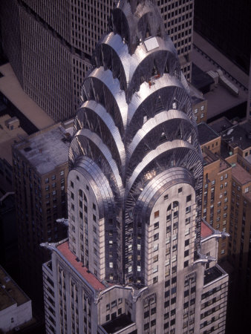
La mayoria de los materiales sufren un deterioro con el tiempo
Material | Aluminio* | Cobre | Inoxidable
Tipo de deterioro | Aparición de picaduras a lo largo del tiempo ,posible corrosion galvánica | Forma una pátina verde con el tiempo | No sufre deterioro
Acciones para mitigarlo | La corrosión galvánica puede prevenirse | Ninguna | No se requieren
* El aluminum forma una delgada capa de óxido protector , como sucede con el inoxidable , pero de mucha menor resistencia a la corrosión

Slide 7
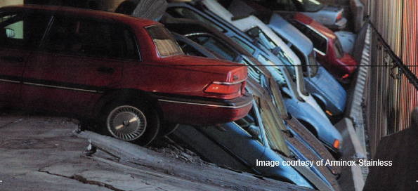
Corrosion en hormigón
(Los problemas de corrosión no se limitan a las superficies externas !)
La corrosión de acero al carbono sin protección se produce incluso en el interior de estructuras de hormigón armado ya que los cloruros presentes en el medio (marino/ sales de deshielo) se difunden a través del hormigón.
Los productos de corrosión (oxidación) tienen un volumen mayor que el metal y crean tensiones internas que causan el desprendimiento del hormigón al astillarse.
Mitigar la corrosión de las armaduras de refuerzo es una necesidad.
Se utilizan varias técnicas: Un recubrimiento de hormigón más grueso;protección catódica; membranas, revestimiento epoxi ... y acero inoxidable en lugar de acero al carbono
El acero inoxidable proporciona la resistencia estructural y la resistencia a la corrosión necesaria en el interior del hormigón, proporcionando una larga vida útil, sin necesidad de mantenimiento de la estructura.

Slide 8
2. Por qué el acero inoxidable resiste la corrosión

Slide 9
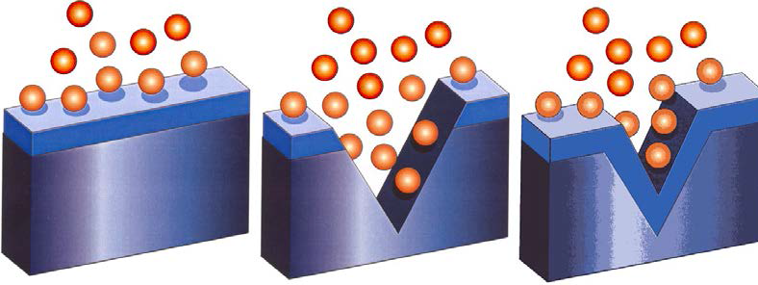
Passive Layer vs. Coatings
Capa de PELICULA PASIVA en ACEROS INOXIDABLES:
Oxidos-hidroxidos de Fe y Cr
Oxígeno
Espesor de 2-3 nm
(0,002-0,003 µm)
Transparente
Adherida
Se auto repara
Capa superior
RECUBRIMIENTOS MULTI-CAPA
Normalmente de
Capa intermedia
de espesor 20-200 µm Puede desprenderse
No se auto repara
Primera capa
ACERO AL CARBONO

Slide 10
Daño a la capa protectora
Acero Inoxidable
Acero dulce
Capa Pasiva
Recubrimiento Multi-capas
Auto reparación
Productos de Corrosion

Slide 11
3. Tipos de corrosion de los aceros inoxidables

Slide 12

Efecto del Contenido de Cromo en la Resistencia a la corrosión atmosférica (corrosion tipo uniforme)
Vellocidad de Corrosion
Mm.por año
0.200
Acero al carbono
0.175
0.150
0.125
0.100
0.075
Aceros inoxidables con %Cr > 10.5
0.050
0.025
0
2
4
6
8
10
12
14
16
% Cromo

Slide 13
Cuando la selección de la clase de acero inoxidable no se ha hecho correctamente, se puede producir la corrosión
…no existen materiales perfectos!
Piensa que es como seleccionar el vehiculo adecuado para el uso previsto

Slide 14
Tipos of corrosion de los aceros inoxidables
Uniforme
Picaduras
Intersticial
Galvánica
Intergranular
Agrietamiento por corrosion bajo tensiones
Ver referencia 1

Slide 15
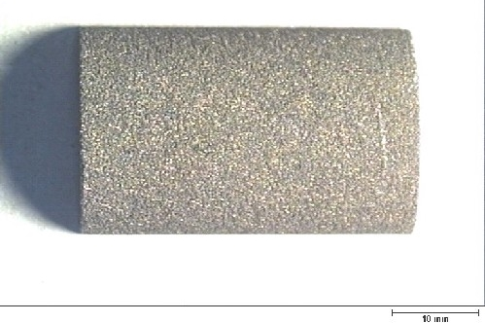
a) ¿Qué es una corrosión uniforme?
Cuando la película pasiva es destruida por el medio ambiente agresivo, toda la superficie se corroe de manera uniforme y la pérdida de metal se puede expresar en micras / año
Esta es típica en aceros al carbono no protegidos .
No se produce en los aceros inoxidables ,en la industria de la construcción, ya que las condiciones de corrosión nunca son tan agresivos (normalmente se requeriría la inmersión en ácidos para que se produzca)

Slide 16
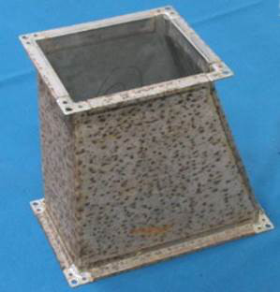
b) ¿Qué es una corrosión por picaduras? ^{1,2,3,7}
La corrosión por picaduras ,o picaduras, es una forma de corrosión extremadamente localizada que conduce a la creación de pequeños agujeros en el metal.
Esta imagen muestra las picaduras del acero inoxidable EN1.4310 (AISI 301), como resultado de una insuficiente resistencia a la corrosión, en un entorno clorado muy agresivo

Slide 17
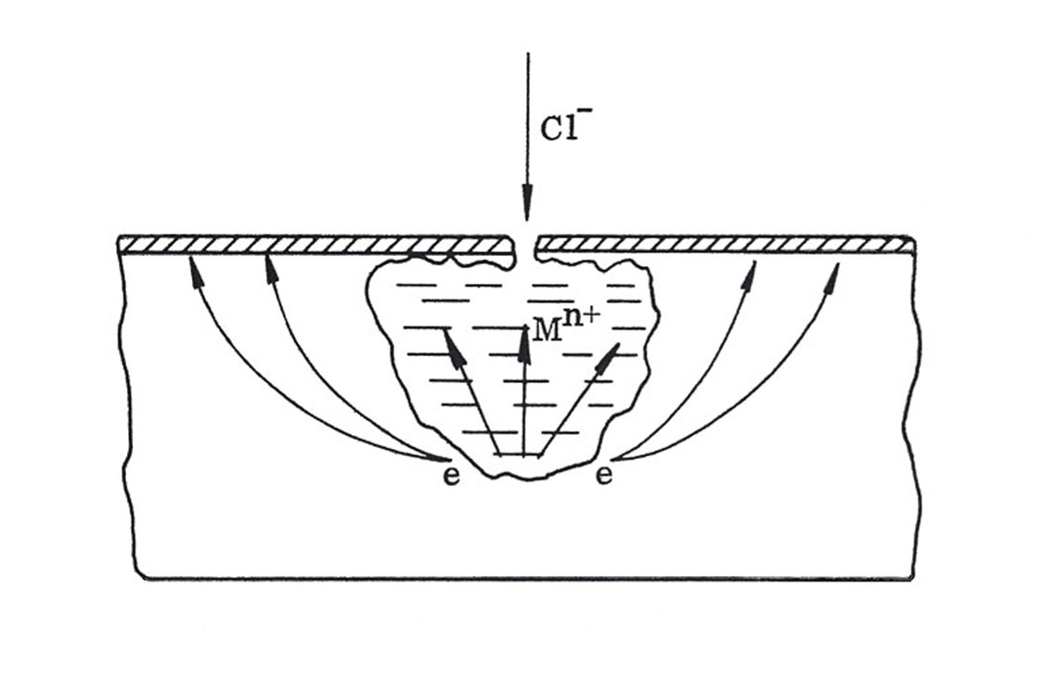
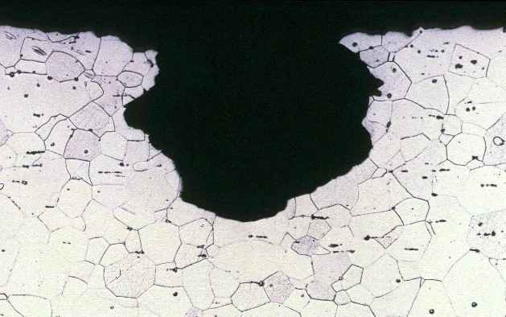
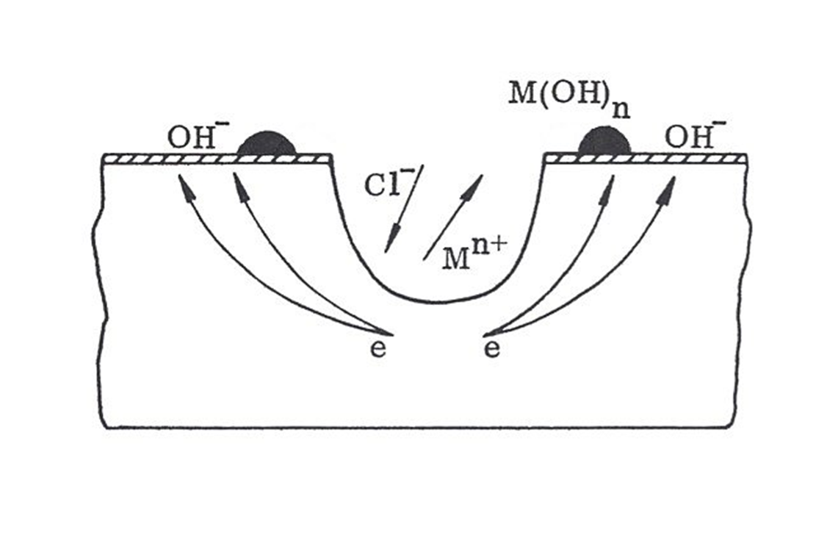
Mecanismos de la corrosión por Picaduras
Se inicia con la aparición de irregularidades de la superficie o inclusiones no metálicas muy pequeñas
Se propaga porque que las reacciones electroquímicas en la cavidad no se ven afectadas por la re-pasivación

Slide 18
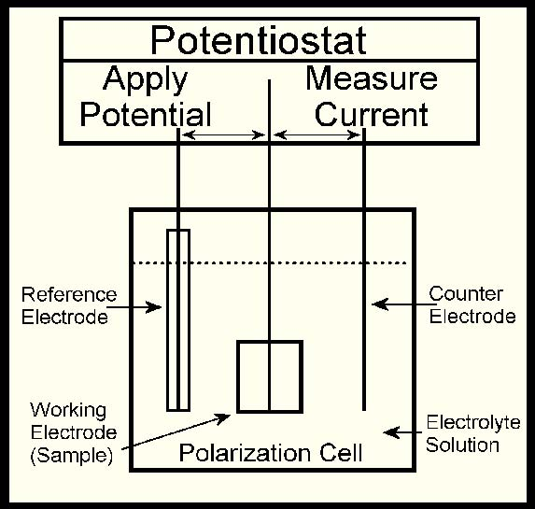
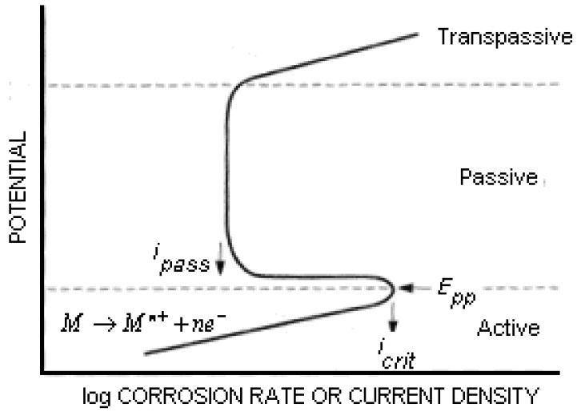
Las picaduras pueden ser reproducidas en una celda electroquímica
⁴
Corrosión implica la disolución del metal, es decir, un proceso electroquímico con
reacciones electroquímicas en la superficie del metal y
una corriente entre el metal que se corroe (ánodo) y una parte catódica
Estos procesos se pueden simular en una celda electroquímica, un dispositivo que permite el estudio de los procesos de corrosión
Electrochemical cell
E_{pit}
Curva de polarización

Slide 19
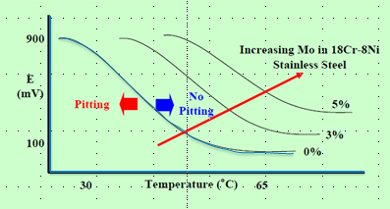
¿Cúales son los principales factores que influyen en la corrosión por picadura?
(El potencial de picadura de Epic se utiliza generalmente como el criterio para picaduras)
Temperatura
El aumento de la temperatura reduce drásticamente la resistencia a la picadura.

Slide 20

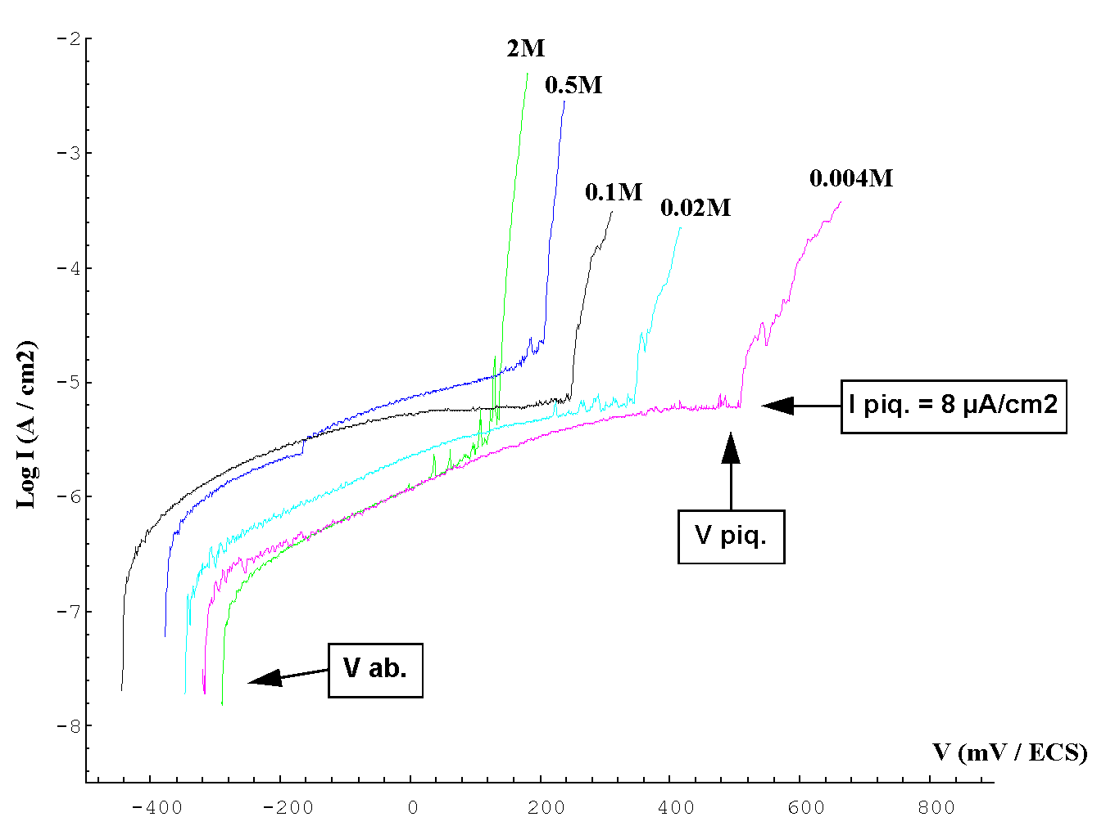
Los principales factores que influyen en la corrosión por picadura El potencial de picadura de Epic se utiliza generalmente como el criterio para picaduras)
2. concentración de cloruro
La resistencia a la picadura disminuye a medida que aumenta la concentración de Cl- (el logaritmo de la concentración de Cl-)
Notes:
http://corrosion.kaist.ac.kr/download/2008-1/chap11.pdf
Ugitech: private communication

Slide 21
Los principales factores que influyen en la corrosión por picadura? (El potencial de picadura de Epic se utiliza generalmente como el criterio para picaduras)
2. Análisis del Acero inoxidable
La resistencia aumenta fuertemente con el contenido de algunos elementos de aleación: N, Mo, Cr
El papel de los elementos de aleación se describe por el PREN (Numero equivalente de Resistencia a Picaduras)

Slide 22
Número equivalente de Resistencia a Picaduras(PREN)⁶
Mediante el cálculo del PREN es posible comparar la resistencia de tipos de acero contra la corrosión por picaduras. Cuanto mayor sea el número, mejor es la resistencia.
Obviamente los PREN por sí solos no se pueden usar para predecir si un tipo en particular será adecuado para una aplicación dada
PREN = Cr + 3.3Mo + 16N, donde
Cr = Contenido en cromo
Mo = Contenido en Molibdeno
N = Contenido en Nitrógeno
EN | AISI | PREN
1.4003 1.4016 | - 430 | 10.5 - 12.5 16.0 - 18.0
1.4301 1.4311 | 304 304LN | 17.5 - 20.8 19.4 – 23.0
1.4401/4 1.4406 | 316/L 316LN | 23.1 – 28.5 25.0 – 30.3
1.4439 1.4539 | 317L - | 31.6 – 38.5 32.2 – 39.9
1.4362 1.4462 1.4410 1.4501 | - - - - | 23.1 – 29.2 30.8 – 38.1 40 40
Tengase en cuenta que la formula del PREN no incluye al Ni.
La resistencia a la corrosión por picaduras no depende en modo alguno del contenido de Ni del acero inoxidable.

Slide 23
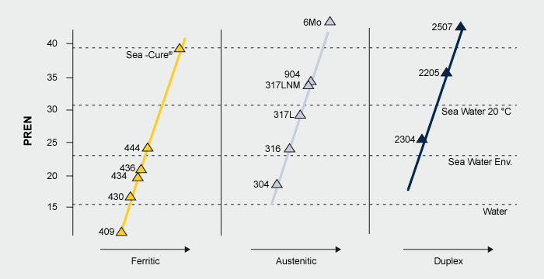
PREN de algunos tipos comunes⁹
- - - - - - - - - -
Los aceros inoxidable Ferriticos pueden competir con los aceros austeniticos 304 y 316 en cuanto a resistencia a corrosión por picadura.
Nota: Por favor, véase el Apéndice de designaciones de las euronormas EN

Slide 24
c) ¿Qúe es la corrosión Intersticial ¹?
corrosión por hendiduras ó intersticial se refiere a la corrosión que ocurre en espacios confinados a la que el acceso del fluido de trabajo desde el entorno es limitado.
Estos espacios son generalmente llamados hendiduras. Ejemplos de hendiduras son los huecos y áreas de contacto entre las partes, por empaquetaduras o juntas, en el interior de grietas y costuras interiores, espacios donde se localizan depósitos y bajo capas de lodo.

Slide 25
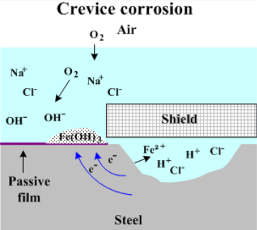
Mecanismos de la Corrosión Intersticial
Inicialmente, no hay diferencia entre la cavidad y el resto de la superficie
Las cosas cambian cuando en el interior de la cavidad se agota el oxígeno
Dentro de la grieta se producen un conjunto de reacciones electroquímicas, con el resultado de aumentar la concentración de Cl- , disminuyendo el pH local, en la medida en que la pasivación no puede producirse.
A continuación, el metal dentro en la grieta queda sometido a una corrosión uniforme

Slide 26
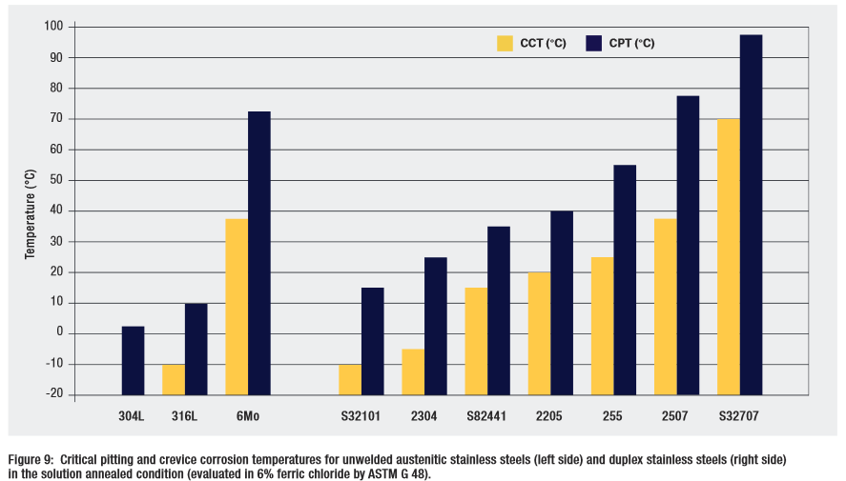
Temperatura crítica a la resistencia por Picaduras (CPT)?
Temperatura crítica a la corrosión Intersticial (CCT)? de varios tipos austeníticos y dúplex 8
Nota: A mayor temperatura, peor es la resistencia a la corrosión
Nota: Por favor, véase el Apéndice de designaciones de las euronormas EN

Slide 27
Cómo evitar la corrosión intersticial
Optimizar el diseño:
Utilice las piezas soldadas.
Diseñar para un completo drenaje de espacios
Limpieza para eliminar los depósitos (cuando sea posible)
Seleccionar un acero inoxidable resistente a la corrosión adecuado (véase la parte 4 de este capítulo)

Slide 28
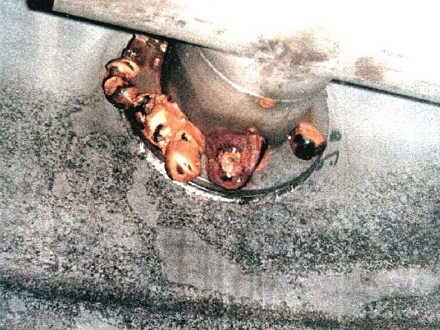
d) ¿Qué es la corrosión Galvánica ¹?
(también conocida como corrosión bimetálica)
La corrosión que puede ocurrir cuando dos metales con potenciales galvánicos muy diferentes están en contacto directo.
El metal más anódico es el atacado
Ejemplo en la foto de la izquierda: La placa de acero inoxidable se asegura a un recipiente de acero inoxidable, con pernos de acero dulce - Lo que resulta en la corrosión galvánica de los pernos en presencia de humedad, (= electrolito)
Ver Referencia 11

Slide 29
Mecanismo de la corrosión galvánica
Cada metal tiene un potencial característico cuando se sumerge en un electrolito (medido contra un electrodo de referencia.)
Cuando 2 metales están conectados con un líquido conductor (humedad es suficiente):
Y los 2 metales tienen potenciales muy diferentes
La corriente fluirá desde el más electronegativo (ánodo) al más electropositivo (cátodo).
Si el área del ánodo es pequeña se producirá la disolución del metal
Electrolito
Flujo de corriente
electronegativo
electropositivo
Metal 1
Metal 2
Anodo
Cátodo

Slide 30
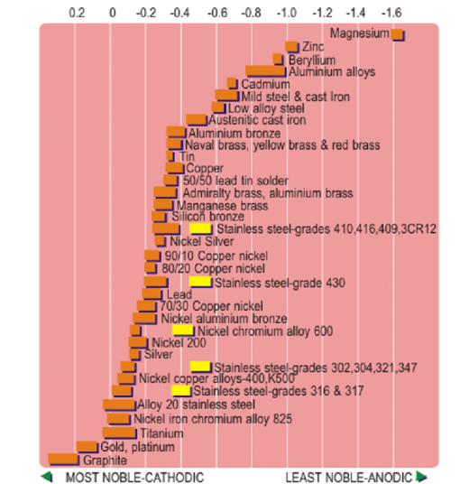
Series de potenciales galvánicos de metales en agua de mar.

Slide 31
Reglas básicas sobre cómo evitar la corrosión galvánica
Evitar ,en lo posible ,uniones de metales diferentes
Cuando dos metales diferentes están en contacto asegurarse de que el metal menos noble (ánodo) tenga un área de superficie mucho más grande que el metal más noble (cátodo)
Ejemplos:
Utilizar sujeciones de acero inoxidable con piezas de aluminio y elementos de fijación (no de aluminio para acero)
Igualmente entre el acero inoxidable y acero al carbono

Slide 32
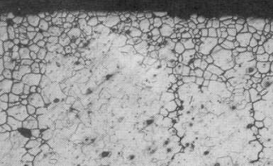
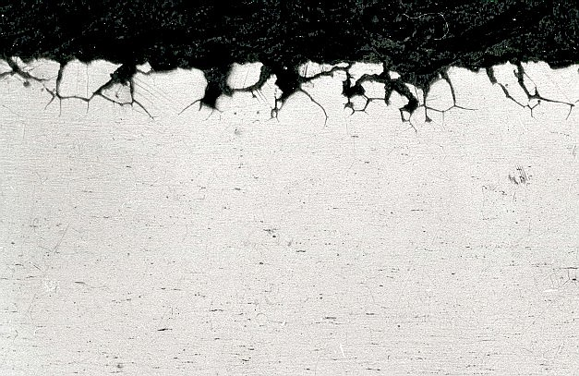
e) ¿Qué es la corrosión Intergranular¹?
El ataque intergranular es causado por la formación de carburos de cromo (Fe, Cr23C6 en los límites de grano, lo que reduce el contenido de cromo y la estabilidad de la capa pasiva.
En las micrografías anteriores, las probetas de aceros inoxidables se pulieron y después se grabaron con un medio fuertemente ácido. La red de líneas negras corresponde a un fuerte ataque químico de los límites de grano que presentan una resistencia a la corrosión mucho más bajo que los propios granos
En hormigones de alto PH contaminados con cloruros, el corrugado de acero inoxidable NO INCREMENTA de manera significativa la posible corrosión del acero al carbono debido al par galvánico. Ver referencias en www.stainlesssteelrebar.org

Slide 33
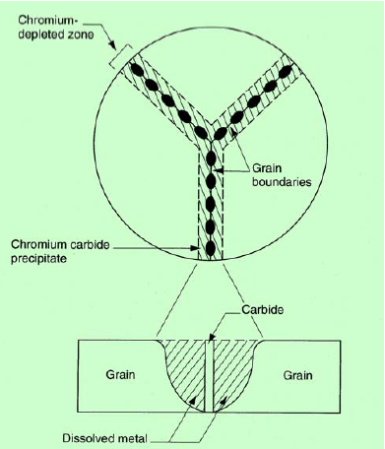

Vista esquemática de la reducción de Cr en los límites de grano

Slide 34
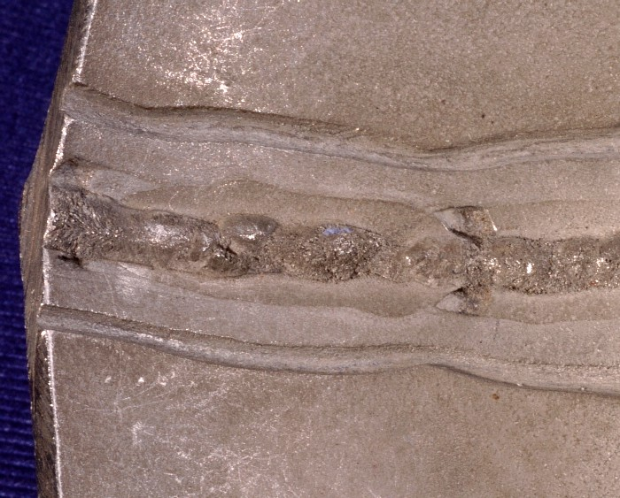
¿Cuando ocurre la corrosión Intergranular?
Los aceros inoxidables adecuadamente fabricados no son propensos a la corrosión ntergranular
Puede producirse por el calor en la zona afectada de una soldadura (a cada lado de un cordón de soldadura) cuando :
  El contenido de carbono es alto
  Y el acero no sea estabilizado (por contenidos de Ti, Nb, Zr * que “atrapan” el carbon en la matriz, evitando su precipitación en carburos de cromo ,en los bordes de grano )
*Esta es la razón de que haya tipos de aceros inoxidables que contienen Ti ,y/ó Nb , y/ó Zr, tipos llamados "estabilizados"
Ataque en línea
Deterioro de la soldadura
Para obtener más información sobre soldadura y otros métodos de unión, por favor diríjase al Módulo 09

Slide 35
Cómo evitar la Corrosion Intergranuular
Utilice tipos con bajos contenidos de carbono, por debajo de 0,03% para los austeníticos.
Ó el uso de tipos ferríticos y austeníticos estabilizados
Ó para los austeníticos, llevar a cabo un tratamiento de recocido por disolución (a 1050 ° C se disuelven todos los carburos) ,seguido de inactivación. (Esto sin embargo es por lo general poco práctico.

Slide 36
f) ¿Qué es la Corrosion bajo tensiones¹ (SCC)?
El agrietamiento súbito y fallo de un componente sin deformación.
Esto puede ocurrir cuando
  El elemento está sometido a tensiones (por una carga aplicada o por una tensión residual)
  El medio ambiente es agresivo (alto nivel de cloruro, temperatura superior a 50 ° C)
  El acero inoxidable no es suficientemente resistente a la corrosión bajo tensiones SCC
Material Susceptible
Medio ambiente
Tensiones
Los tipos de aceros inoxidables ferríticos y dúplex (austeno-ferriticos) ,son inmunes a la corrosión bajo tensiones SCC

Slide 37
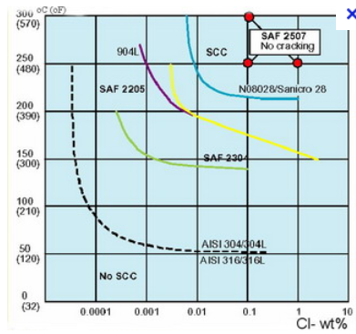
Mecanismo de la corrosion bajo tensiones (SCC)
La acción combinada de las condiciones ambientales (cloruros/ temperatura elevada) y tensiones - Ya sea por carga aplicada, residuales ó ambas causan la siguiente secuencia de eventos:
  Aparece una picadura
  Comienza una grieta desde el lugar de inicio de la picadura.
  Las grietas se propagan a través del metal de forma intergranular ó transgranular.
  Se produce un fallo del elemento
Nota: Por favor, véase el Apéndice de designaciones de las euronormas EN

Slide 38
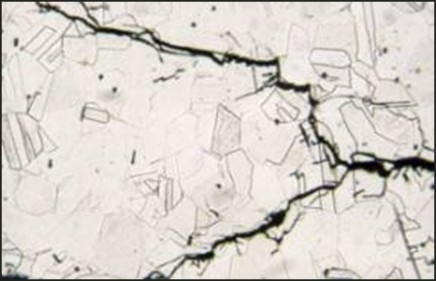
Evitar la corrosión bajo tensiones – Dos formas:
Agrietamiento por corrosión bajo tensiones inducida por cloruros en los aceros inoxidables austeníticos estándar, a saber. 1.4301/304 o 1.4401 /316
+Cr
Seleccionar tipos duplex , con precios más estables
(por contener menos nickel)
+Ni
+Mo
1.4539
1.4547 (6Mo)
1.4462
1.4410
1.4501
Seleccionar tipos austeníticos con mayores contenidos de Ni y Mo (mayor resistencia a la corrosion )
Aceros inoxidables ferríticos y dúplex son inmunes a la corrosión bajo tensiones (debido a que la fase ferrita no es sensible a este tipo de corrosión, como lo es la austenita).
Para más información sobre estos tipos de acero inoxidable, por favor vaya al Módulo 04

Slide 39
4. ¿Cómo seleccionar el tipo correcto de acero inoxidable resistente a la corrosión adecuada?
Dos situaciones diferentes:
Aplicaciones estructurales ^{(10a)}
Otros usos ^{(10b)}

Slide 40
4 – 1 Aplicaciones estructurales
El Eurocódigo 1-4 proporciona un procedimiento para la selección de un tipo apropiado de acero inoxidable para el entorno de servicio de los elementos estructurales. (Tenga en cuenta que en el momento actual - es decir, Nov 2014 - las recomendaciones del Grupo de Evolución de EN 1993-1-4 no han sido todavía hechas obligatorias)
Este procedimiento se presenta en las siguientes diapositivas
Se aplica a:
Elementos que soportan cargas
Uso exterior
Entornos con frecuente inmersión en agua de mar
PH entre 4 and 10
Sin exposición a corriente de flujo con procesos químicos

Slide 41
Cómo se produce el proceso
El entorno es evaluado por un Factor de resistencia a corrosión (CRF) compuesto por 3 sumandos (CRF = F1 + F2 + F3) donde
  F1 tasa el riesgo de exposición a cloruros de agua salina ó sales de deshielo
  F2 tasa el riesgo de exposición a dióxido de azufre
  F3 tasa el regimen de limpieza ó exposición al lavado por lluvia
Una tabla de correspondencias indica para un CRF la clase CRC correspondiente
Los tipos de acero inoxidable se encuentran en las clases de resistencia a la corrosión (CRC) ,I a V de acuerdo con el valor de CRF
Las tablas se muestran en las siguientes 4 diapositivas

Slide 42
F₁ Riesgo por exposición a CI (Agua salada ó sales de deshielo)
Nota: M es la distancia al mar y S es la distancia a carreteras donde se utilizan sales para el deshielo
1 | Ambiente controlado
0 | Bajo riesgo de exposición | M > 10 km ó S > 0.1 km
-3 | Riesgo medio de exposición | 1 km < M ≤ 10 km ó 0.01 km < S ≤ 0.1 km
-7 | Alto riesgo de exposición | 0.25 km < M ≤ 1 km ó S ≤ 0.01 km
-10 | Muy alto riesgo de exposición Los túneles de carretera donde se utiliza la sal de deshielo ó vehículos puedan trasladar las sales de deshielo por el interior del túnel
-10 | Muy alto riesgo de exposición Costa Norte de Alemania Todas las areas costeras del Báltico | M ≤ 0.25 km
-15 | Muy alto riesgo de exposición | M ≤ 0.25 km
 | Costa Atlántica de Portugal, España, Francia Costa de Reino Unido , Francia , Belgica, Paises Bajos, Sur de Suecia Todas las areas costeras de Reino Unido ,Noruega , Dinamarca e Irlanda Costa Mediterranea

Slide 43
F₂ Riesgo de exposición al Dióxido de azufre
Nota: para ambientes costeros europeos el valor de dióxido de azufre es generalmente bajo. Para ambientes interiores el valor de dióxido de azufre es bajo o medio. La alta clasificación es poco común y se asocia con localizaciones industriales especialmente duras o entornos específicos, como los túneles de carretera. La deposición de dióxido de azufre puede ser evaluada de acuerdo con el método en la norma ISO 9225.
0 | Bajo riesgo de exposición | (<10 µg/m³ deposición media)
-5 | Riesgo medio de exposición | (10 – 90 µg/m³ deposición media)
-10 | Alto riesgo de exposición | (90 – 250 µg/m³ deposición media)
F₃ Regimen de limpieza ó exposición al lavado por agua de lluvia (Si F₁ + F₂ = 0, entonces F₃ = 0)
0 | Totalmente expuesto a la lluvia
-2 | Con regimen especifico de limpieza
-7 | No lavado por la lluvia ó sin regimen específico de limpieza

Slide 44
Tabla de correspondencias
Tabla A.2: Determinación de la Clase de Resistencia a Corrosion - CRC
Factor de Resistencia a Corrosion (CRF) | Clase de Resistencia a Corrosion (CRC)
CRF = 1 | I
0 ≥ CRF > -7 | II
-7 ≥ CRF > -15 | III
-15 ≥ CRF ≥ -20 | IV
CRF < -20 | V

Slide 45
Clases de Resistencia a Corrosión de aceros inoxidables
Tabla A.3: Tipos en cada Clase de Resistencia a Corrosion - CRC
 |  | Clases de Resistencia a Corrosion CRC
I |  | II |  | III |  | IV |  |  | V
1.4003 |  | 1.4301 |  | 1.4401 |  | 1.4439 |  |  | 1.4565
1.4016 |  | 1.4307 |  | 1.4404 |  | 1.4539 |  |  | 1.4529
1.4512 |  | 1.4311 |  | 1.4435 |  | 1.4462 |  |  | 1.4547
 |  | 1.4541 |  | 1.4571 |  |  |  |  | 1.4410
 |  | 1.4318 |  | 1.4429 |  |  |  |  | 1.4501
 |  | 1.4306 |  | 1.4432 |  |  |  |  | 1.4507
 |  | 1.4567 |  | 1.4578
 |  | 1.4482 |  | 1.4662
 |  |  |  | 1.4362
 |  |  |  | 1.4062
 |  |  |  | 1.4162
 | Ferriticos |  |  |  | Austeniticos |  |  | Mo Austeniticos
 | Lean duplex |  |  |  | Super Austeniticos |  |  | Duplex/super duplex
Notas: | Nota: Por favor, véase el Apéndice de designaciones de las euronormas EN Este método no se aplica para piscinas

Slide 46
4 -2 Otros Usos
No existen regulaciones específicas aplicables
La selección de tipo debe ser adecuada para el uso esperado
Tres maneras de hacer esto:
  Preguntar a un experto
  Obtener ayuda de las asociaciones de desarrollo de acero inoxidable
  Descubre casos exitosos en entornos similares (generalmente disponibles)

Slide 47
Selección de tipo de acero en Arquitectura¹⁰
Precaución: NO es aplicable cuando :
La apariencia no preocupa
La Integridad estructural es la principal condición (Entonces ir a 4 – 1)

Slide 48
Cómo se procede
Se debe calcular una evaluación
Para cada evaluación corresponde una lista de los tipos de acero inoxidables recomendados
Los criterios utilizados en la puntuación de la evaluación (ver las siguientes diapositivas):
Contaminación ambiental
Exposición a la costa ó sales de deshielo
Patrón de clima local
Consideraciones del diseño
Plan de mantenimiento

Slide 49
Contaminación ambiental
Puntuación
 | Rural
0 | Sin contaminación ó muy baja
 | Contaminación urbana (Industria ligera, gases de escapes de automóviles)
0 | Baja
2 | Moderada
3 | Alta *
 | Contaminación Industrial (Gases agresivos, óxidos de hierro, productos químicos , etc.)
3 | Baja ó moderada
4 | Alta *
* Localización potencial altamente corrosiva. Disponer de un experto en inoxidables para evaluar la localización.

Slide 50
A) Exposición en la Costa
Puntuaciones
 | Exposición en la costa ó a sal marina
1 | Baja (>1.6 a 16 km (1 to 10 millas) del agua de mar) **
3 | Moderada (30m to 1.6 km (100 pies to 1 milla) del agua de mar)
4 | Alta (<30m (100 pies) del agua de mar)
5 | Marina (Niebla salina ó salpicaduras ocasionales) *
8 | Ambiente marino severo (salpicaduras continuas) *
10 | Ambiente marino severo (Inmersión continua) *
* * Potencialmente es una ubicación altamente corrosiva. Haga que un experto en la corrosión del acero inoxidable evalue el sitio. ** Este rango muestra las distancias en que se encuentran cloruros normalmente por grandes masas de agua salada. Algunos lugares de este tipo están expuestos a cloruros pero otros no .

Slide 51
B) Exposición a sales de deshielo
Points
 | Exposición a sales de deshielo (Distancia a carreteras ó terrenos)
0 | No se detectó la sal en una muestra del lugar y no se espera ningún cambio en las condiciones de exposición.
0 | Los niveles de tráfico y el viento de las carreteras cercanas son demasiado bajos para llevar los cloruros al lugar y no se utiliza sal de deshielo en las aceras.
1 | Muy baja exposición a sales (≥10 m a 1 km (33 a 3.280 pies) ó 3 a 60 pisos de altura) **
2 | Baja exposición a sales (< 10 a 500 m (33 to 1600 pies) ó 2 a 34 pisos) **
3 | Exposición moderada a sales (< 3 a 100 m (10 a 328 pies) ó 1 a 22 pisos) **
4 | Alta exposición a sales (<2 a 50 m (6.5 a 164 pies) ó 1 a 3 pisos) * **
* Potencialmente una ubicación altamente corrosiva Haga que un experto en la corrosión del acero inoxidable de evaluar el sitio. ** Este rango muestra la distancia a la que se encuentran concentraciones de cloruros desde pequeñas carreteras rurales y grandes vías de alto tráfico . Comprobar las concentraciones de cloruro superficiales.
Nota: Si están presentes ambas, exposición a sales de deshielo y exposición costera ,por favor consultar a un experto.

Slide 52
Patrón de tiempo local
Puntuaciones
-1 | Temperatura ó climas fríos, con fuertes lluvias regulares
-1 | Climas calientes o fríos con la humedad típica por debajo del 50%
0 | Temperatura o el clima frío, de vez en cuando fuertes lluvias
0 | Muy fuertes lluvias tropicales o subtropicales, húmedo , con fuertes lluvias regulares ó estacionales
1 | Alta temperatura, lluvia poco frecuente, la humedad por encima del 50%
1 | Lluvia muy ligera ó nieblas frecuentes
2 | Caliente, con humedad por encima del 50%, muy baja o ninguna lluvia ***
*** Si también hay sal o exposición a la contaminación, buscar un experto en la corrosión del acero inoxidable para evaluar el lugar.

Slide 53
Consideraciones del Diseño
Puntuaciones
0 | Bien expuesto para una fácil limpieza de desagües
0 | Las superficies verticales con un acabado de grano esmerilado en sentido vertical ó ningún grano.
-2 | Acabado superficial es decapado , electropulido ó de rugosidad ≤ R_{a} 0.3 µm (12µin)
-1 | Rugosidad superficial R_{a} 0.3 µm (12µin) < X ≤ R_{a} 0.5 µm (20µin)
1 | Rugosidad superficial R_{a} 0.5 µm (20µin) < X ≤ R_{a} 1 µm (40µin)
2 | Rugosidad superficial > R_{a} 1 µm (40µin)
1 | Lugar protegido por cubierta ó con hendiduras no selladas ***
1 | Superficies horizontal
1 | Acabado esmerilado con grano en dirección horizontal
*** Si también hay sal o exposición a la contaminación, buscar un experto en la corrosión del acero inoxidable para evaluar el lugar.
Esta tabla muestra que la resistencia a la corrosión también depende en el acabado superficial. Para más información sobre los acabados disponibles, vaya al Módulo 08

Slide 54
Plan de Mantenimiento
Puntuaciones
0 | Sin lavado
-1 | Lavado , al menos natural
-2 | Lavado , cuatro ó más veces por año
-3 | Lavado al menos mensualmente

Slide 55
Sistema de puntuación para la selección del acero inoxidable tainless Steel selection scoring system
Puntuación total | Selección de Acero inoxidable
0 to 2 | Tipo 304/304L es en general la alternativa más económica
3 | Tipo 316/316L ó AISI 444 en general la alternativa más económica
4 | Se recomienda el tipo 317L ó aleación más resistente a la corrosión
≥ 5 | Un tipo de acero inoxidable más resistente como 4462, 317LMN, 904L, súper dúplex, super ferrítico o un 6% de molibdeno súper austenítico puede ser necesario.
Nota: Por favor, véase el Apéndice de designaciones de las euronormas EN
De la correcta selección del tipo de acero inoxidable dependerá la durabilidad, necesidad de mantenimiento, vida de servicio con un coste de ciclo de vida bajo y excelente sostenibilidad.
Más información sobre sostenibilidad en Módulo 11

Slide 56
Conclusión
La selección adecuada del tipo correcto de acero inoxidable para la aplicación y el medio ambiente previstos ,merece atención.
Cuando se hace esto, el acero inoxidable ofrece una vida útil ilimitada sin mantenimiento.
En el Módulo 2 encontrará una gran variedad de aplicaciones de éxito del acero inoxidable y en el Módulo 1 ¡arte atemporal por todo el mundo!

Slide 57
5. Referencias
Un excelente curso sobre la corrosión. Por favor mira los capítulos 7 (corrosión galvánica), 8 (corrosión intergranular), 11 (corrosión intersticial) 12 (picaduras) 14 (corrosión bajo tensión) y 15 (corrosión bajo tensiones en los aceros inoxidables) http://corrosion.kaist.ac.kr/download/2008-1/chap11.pdf
Nociones básicas sobre corrosion de NACE http://corrosion-doctors.org/Corrosion-History/Course.htm#Scope
Curso online sobre corrosion http://www.corrosionclinic.com/corrosion_online_lectures/ME303L10.HTM#top
Informacion sobre ensayos electroquimicos http://mee-inc.com/esca.html
Ugitech: Comunicación privada
BSSA (British Stainless Steel Association) sitio web ” Calculo del Numero equivalente de corrosión por picaduras (PREN)” http://www.bssa.org.uk/topics.php?article=111
Sobre corrosión por picaduras https://kb.osu.edu/dspace/bitstream/handle/1811/45442/FrankelG_JournalElectrochemicalSociety_1998_v145n6_p2186-2198.pdf?sequence=1
http://www.imoa.info/download_files/stainless-steel/Duplex_Stainless_Steel_3rd_Edition.pdf
http://www.imoa.info/molybdenum_uses/moly_grade_stainless_steels/steel_grades.php
http://www.imoa.info/download_files/stainless-steel/IMOA_Houska-Selecting_Stainless_Steel_for_Optimum_Perormance.pdf
http://www.aiadetroit.com/~aiadetro/images/stories/demo/rokbox/BECPDF/2011_aia_deicing_detroit.pdf
http://en.wikipedia.org/wiki/Galvanic_corrosion
http://www.bssa.org.uk/topics.php?article=668
http://www.stainless-steel-world.net/pdf/SSW_0812_duplex.pdf
http://www.outokumpu.com/en/stainless-steel/grades/duplex/Pages/default.aspx
http://www.aperam.com/uploads/stainlesseurope/TechnicalPublications/Duplex_Maastricht_EN-22p-7064Ko.pdf
a) Composición química de productos planos de acero inoxidable para aplicaciones generales en EN 10088-2: http://www.bssa.org.uk/topics.php?article=44; b) Composición química de productos largos de acero inoxidable para aplicaciones generales en EN 10088-3: http://www.bssa.org.uk/topics.php?article=46

Slide 58
Apéndice: Designaciones¹⁷
Nota: Esta es una tabla simplificada. Para los tipos especiales, por favor vaya a la referencia 17

Slide 59
Gracias

